Slide 1
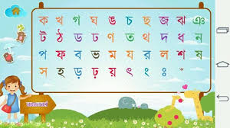

Slide 2
সবাইকে স্বাগত
মাল্টিমিডিয়া ক্লাসে
Notes:
1

Slide 3
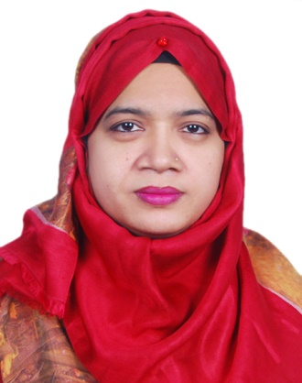
রফরফের নুর ছিদ্দিকা
সহকারী শিক্ষক
পলোগ্রাউন্ড বহুমূখী উচ্চ বিদ্যালয়
চট্টগ্রাম।
বাংলা ব্যাকরণ ও নির্মিতি
8ম শ্রেণি
৪র্থ পরিচ্ছেদ, পাঠ- ৪
সময়-৪৫ মিনিট

Slide 4
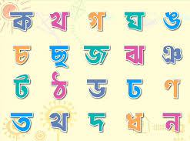
স্পিকার
বর্ণমালা
এক বা একাধিক ধ্বনি বা বর্ণ মিলে যদি কোন নির্দিষ্ট অর্থ প্রকাশ করে তবে তাকে কি বলে ?
শব্দ বলে।

Slide 5
ক + ল + ম
= কলম
বাংলা বর্ণমালা
আমরা + কলমের + সাহায্যে + লিখি।
= আমরা কলমের সাহায্যে লিখি।
Notes:
প্রশ্ন করে করে পদ টপিকটি বের করে আনব।

Slide 6
শব্দ ও পদ
পৃষ্ঠা- ২৫
Notes:
পাঠ শিরোনাম বোর্ডে লিখে দেব।

Slide 7
এই পাঠ শেষে শিক্ষার্থীরা--
শব্দ ও পদ কাকে বলে তা বলতে পারবে;
পদের শ্রেণিবিভাগ বলতে পারবে;
বিভন্ন প্রকার পদের সংগা বলতে পারবে;
বাক্যে ব্যবহৃত পদের নাম চিহ্নিত করতে পারবে।
১
২
শিখণফল
৩
৪

Slide 8
বাক্য-
এক বা একাধিক পদের দ্বারা যখন বক্তার মনোভাব সম্পুর্ণরূপে প্রকাশ পায়,তখন তাকে বাক্য বলে ।
যেমন- ১। লেখ।
২। আমি খাই।
৩। সে গান গাইছে ।

Slide 9
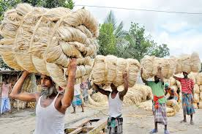
পদ-
বাক্যে ব্যবহৃত বিভক্তিযুক্ত
প্রতেকটি শব্দকে পদ বলে ।
যেমন- আমি বাজারে যাই।
এখানে, “বাজার” শব্দটির সাথে ‘এ’ বিভক্তি যুক্ত করে বাজারে করা হয়েছে।
শব্দে বিভক্তি যুক্ত হলেই তাকে পদ বলে।

Slide 10
পদের শ্রেণি বিভাগ-
পদ
১।বিশেষ্য
২।বিশেষণ
৪। অব্যয়
৫। ক্রিয়া
৩। সর্বনাম

Slide 11
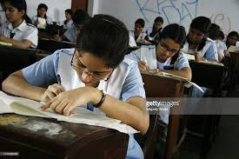
একক কাজ
সময় -৩মিনিট
বাক্যের অংশগুলো কি কি সংজ্ঞাসহ লিখ।
Notes:
সময়-৩ মিনিট। ২ মিনিটে লিখবে ,১ মিনিটে মূল্যায়ণ।

Slide 12
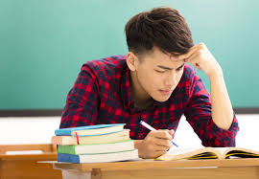
বিশেষ্য
বিশেষ্য
কোন কিছুর নামকে বিশেষ্য বলে।
যেমন- শিমুল বই পড়ছে।

Slide 13
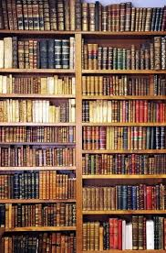
বিশেষণ
বিশেষণ
বিশেষ্য সম্পর্কে দোষ, গু্‌ন, অবস্থা, সংখ্যা ও পরিমাণ ইত্যাদি।
যেমন- এখানে অনেকগুলো বই ।

Slide 14
সর্বনাম
সর্বনাম
বাক্যে নামের পরিবর্তে যা বসানো হয়।
যেমন- সে গান গাইছে।

Slide 15
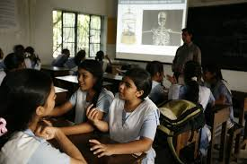
জোড়ায় কাজ
সময়- ৩ মিনিট
১। বিশেষণের ৫টি উদাহরণ লিখ ?
Notes:
২ মিনিটে লিখবে ও ১ মিনিটে মূল্যায়ণ।

Slide 16
অব্যয়
দুটি বাক্য জুড়ে দেওয়ার জন্য যে পদ ব্যাবহার করা হয়।যেমন- এবং, কিন্তু, অথবা ,কিংবা ইত্যাদি।
অব্যয়
যেমন- ছেলেটি গরিব। ছেলেটি মেধাবী।
ছেলেটি গরিব কিন্তু মেধাবী।

Slide 17
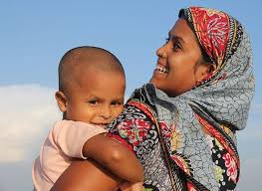
ক্রিয়া
ক্রিয়া
কোন কিছু করা , যাওয়া, লওয়া, খাওয়া ইত্যাদি হলো ক্রিয়া ।
যেমন- মা শিশুটিকে কোলে নিয়েছেন।
ছেলেরা মাঠে বল খেলছে।

Slide 18
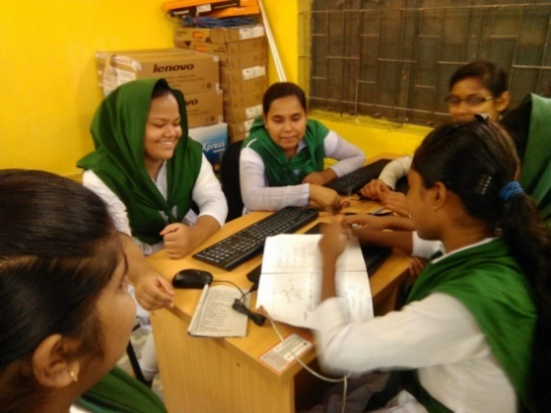
দলগত কাজ
সময় -৪মিনিট
‘ক’ দল | ‘খ’ দল
‘ক্রিয়া’ কাকে বল, উদাহরণ সহ লিখ। | অব্যয় পদ কাকে বলে, উদাহরণ সহ লিখ।

Slide 19
মূল্যায়ন
সঠিক উত্তরের জন্য এখানে ক্লিক করুন
১। পদ কত প্রকার?
(ক) ২
খ) ৪
√
(গ) ৩
(ঘ) ৫
২।‘শিমুল গাছ থেকে আম পাড়তে গেছে’-এ বাক্যে বিশেষ্য কোনটি?
(ক) পাড়তে
(ঘ) গেছে
√
(গ) শিমুল
(খ) থেকে
Notes:
শিক্ষার্থীরা যে Option টি বেছে নিবে শিক্ষক সেই Option টিতে ক্লিক করবেন।শিক্ষক প্রয়োজনে মূল্যায়নের প্রশ্ন পরিবর্তন করে নিতে পারেন।

Slide 20
মূল্যায়ন
সঠিক উত্তরের জন্য এখানে ক্লিক করুন
১। একটি সার্থক বাক্যের কয়টি শর্ত রয়েছে?
(ক) ৫ টি
খ) ৪ টি
√
(গ) ২ টি
(ঘ) ৩ টি
২।‘বাবা গাছ থেকে মাছ আনতে গেছে’-এতে কিসের অভাব রয়েছে ?
(ক) আকাঙ্খা
(ঘ) আসত্তি
√
(গ) যোগ্যতা
(খ) শর্ত
Notes:
শিক্ষার্থীরা যে Option টি বেছে নিবে শিক্ষক সেই Option টিতে ক্লিক করবেন।শিক্ষক প্রয়োজনে মূল্যায়নের প্রশ্ন পরিবর্তন করে নিতে পারেন।

Slide 21
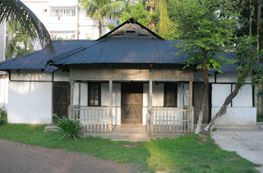
বাড়ির কাজ
পদের সংজ্ঞা সহ প্রকারভেদ উদাহরণসহ অনুধাবন করে বইয়ের বাইরে দুটি করে নতুন উদাহরণ তৈরি করে খাতায় লিখবে ।

Slide 22
ধন্যবাদ সকলকে

